Slide 1
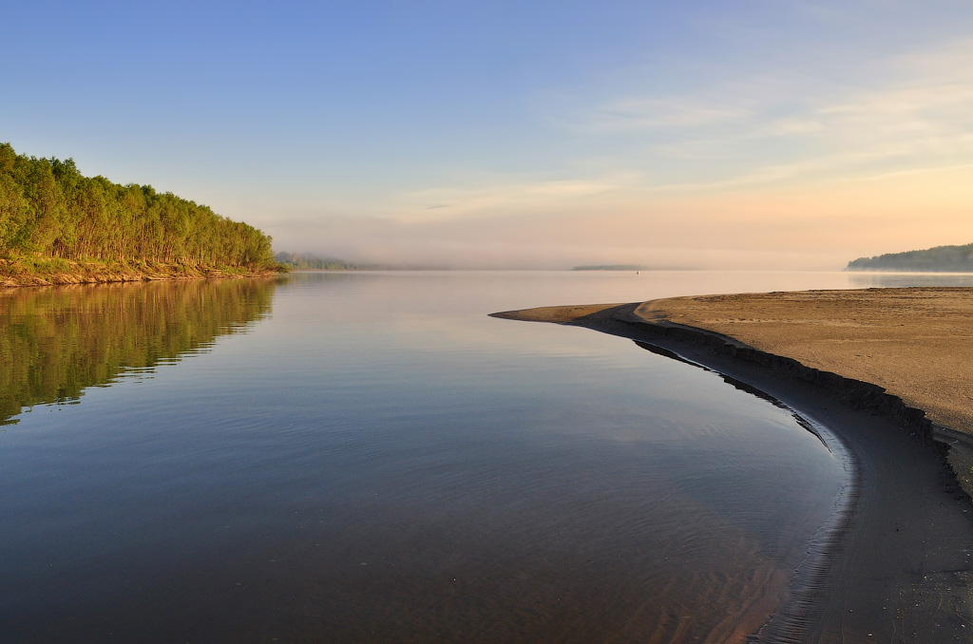
Муниципальное казённое дошкольное образовательное учреждение Новосибирского район Новосибирской области –
детский сад комбинированного вида «Чебурашка»
РАЗДЕЛ «ГОРОД НОВОСИБИРСК»
БЛОК «ПРИРОДА»
Тема «Водоёмы города Новосибирска»
старшая группа
Составитель:
Урванова Наталья Геннадьевна –
Учитель-логопед

Slide 2
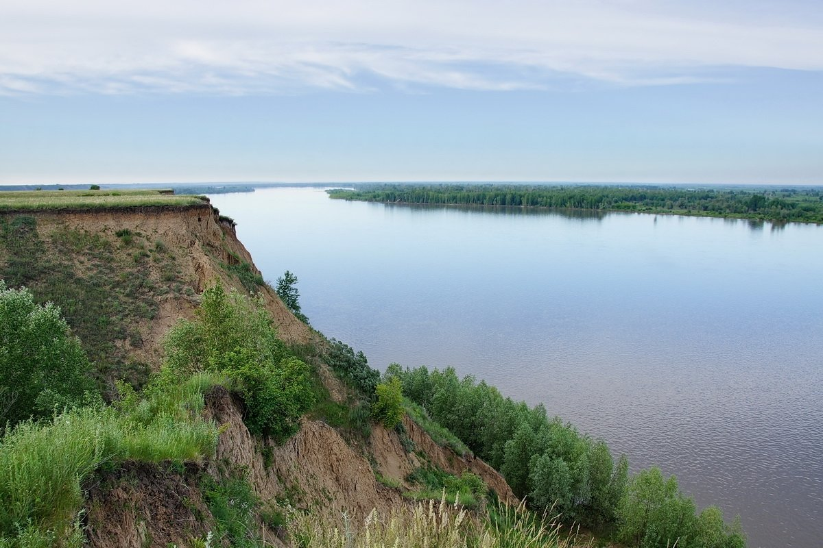

Slide 3
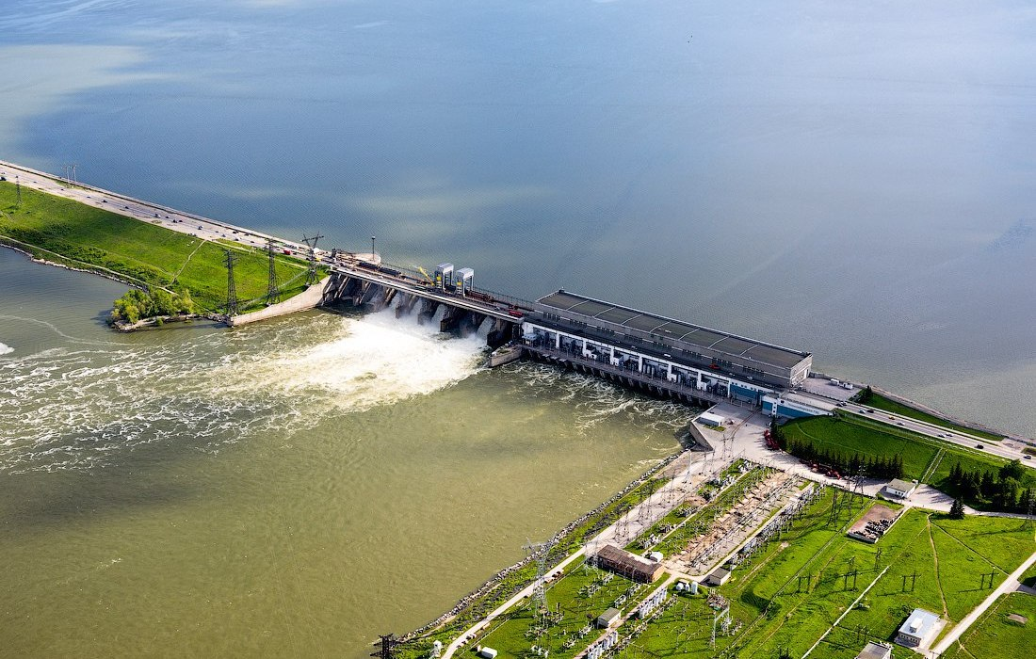

Slide 4
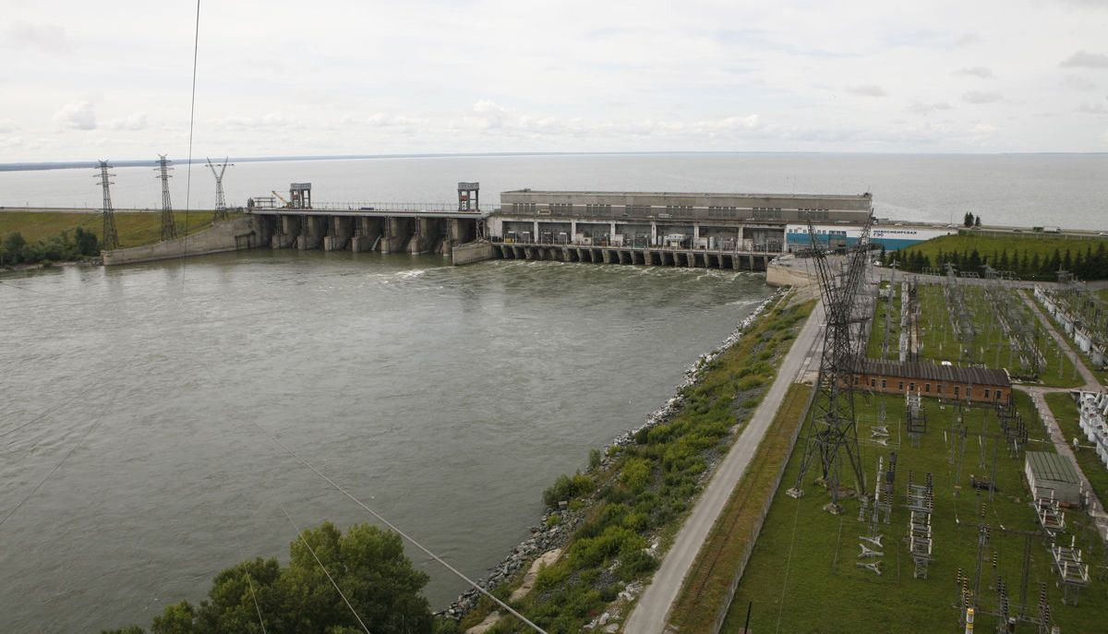

Slide 5
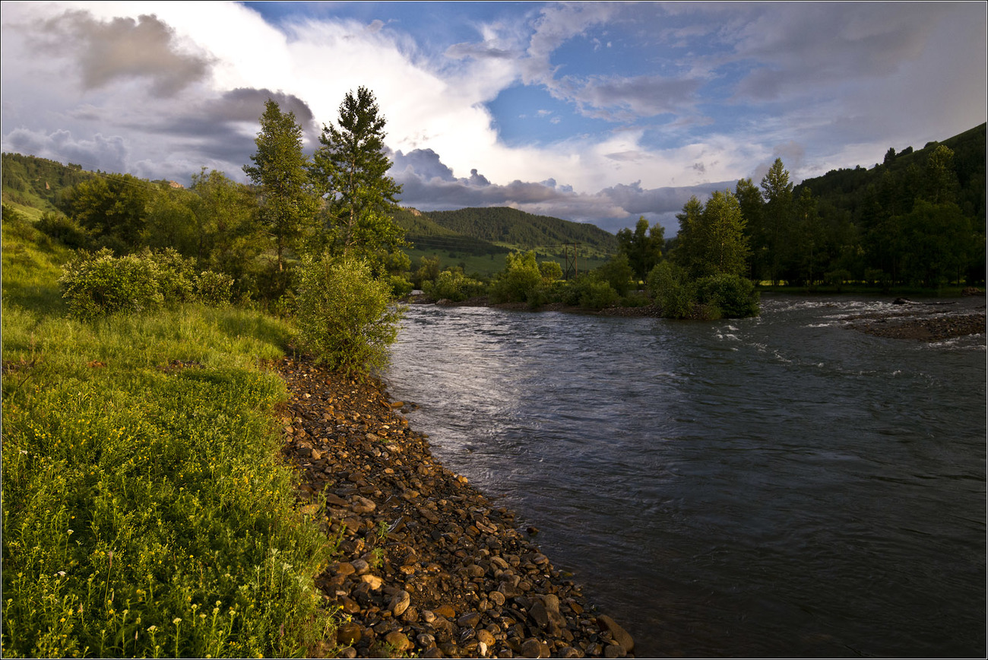
р.Иня

Slide 6
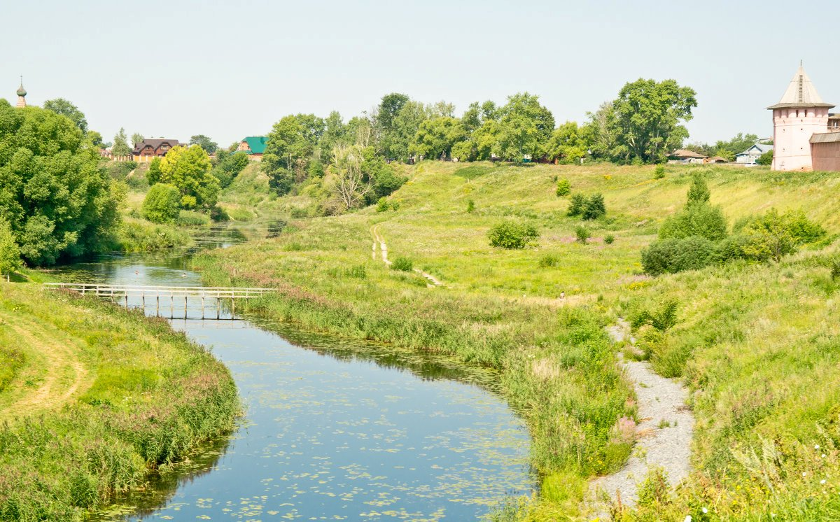
р.Ельцовка

Slide 7
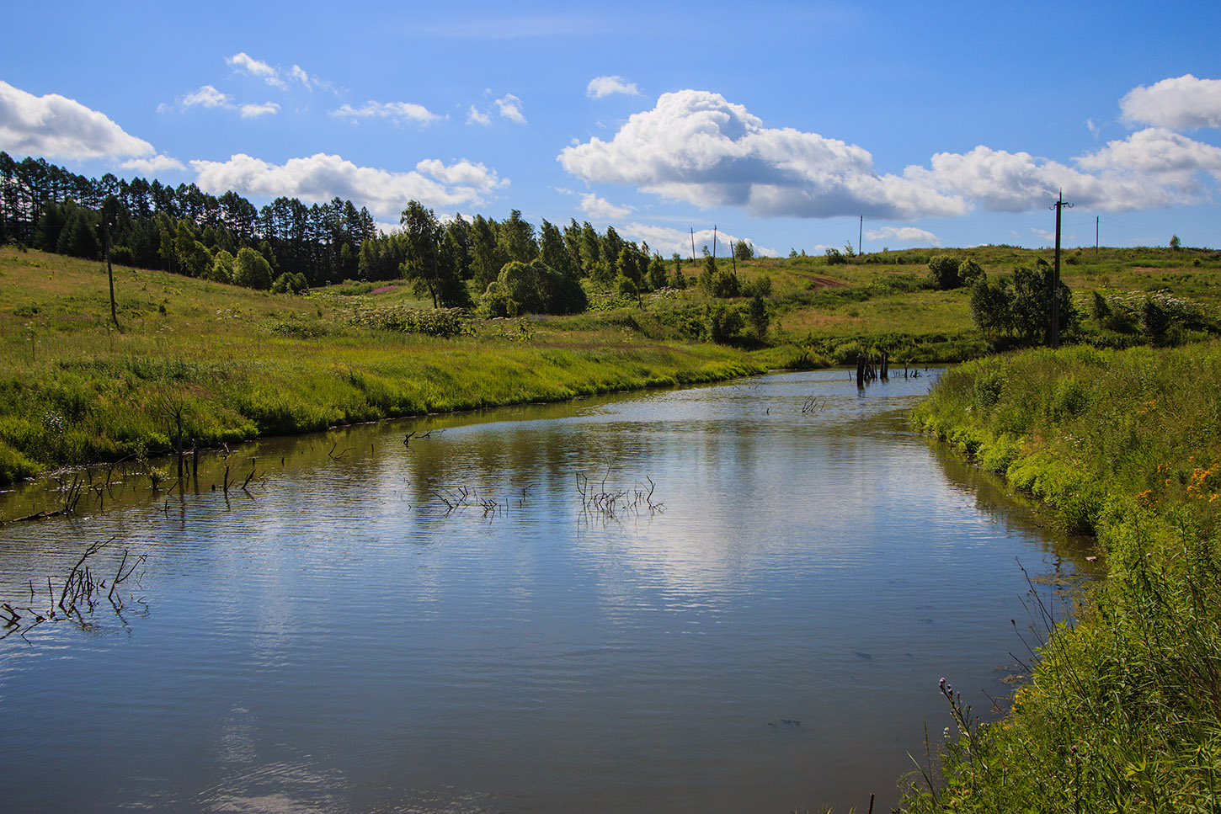
р.Тула

Slide 8
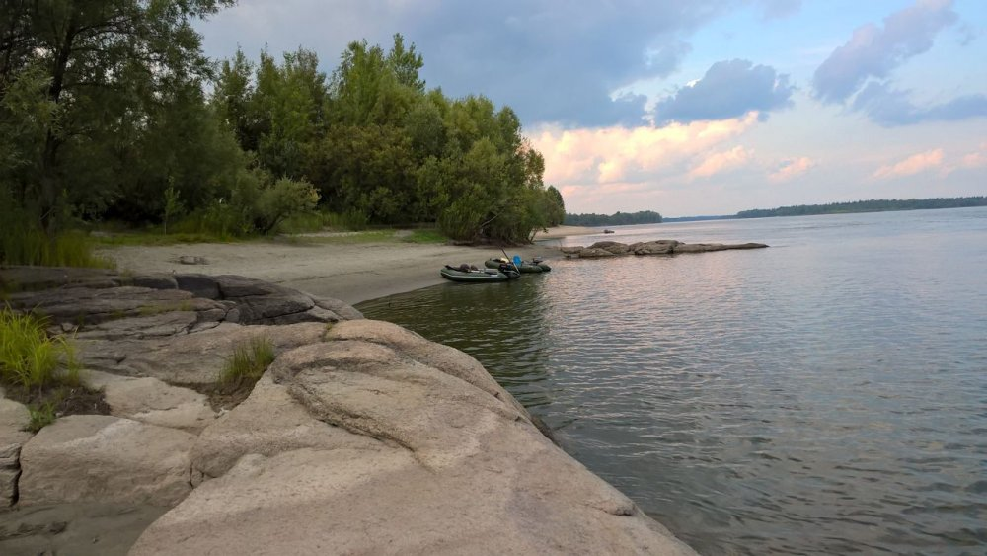

Slide 9
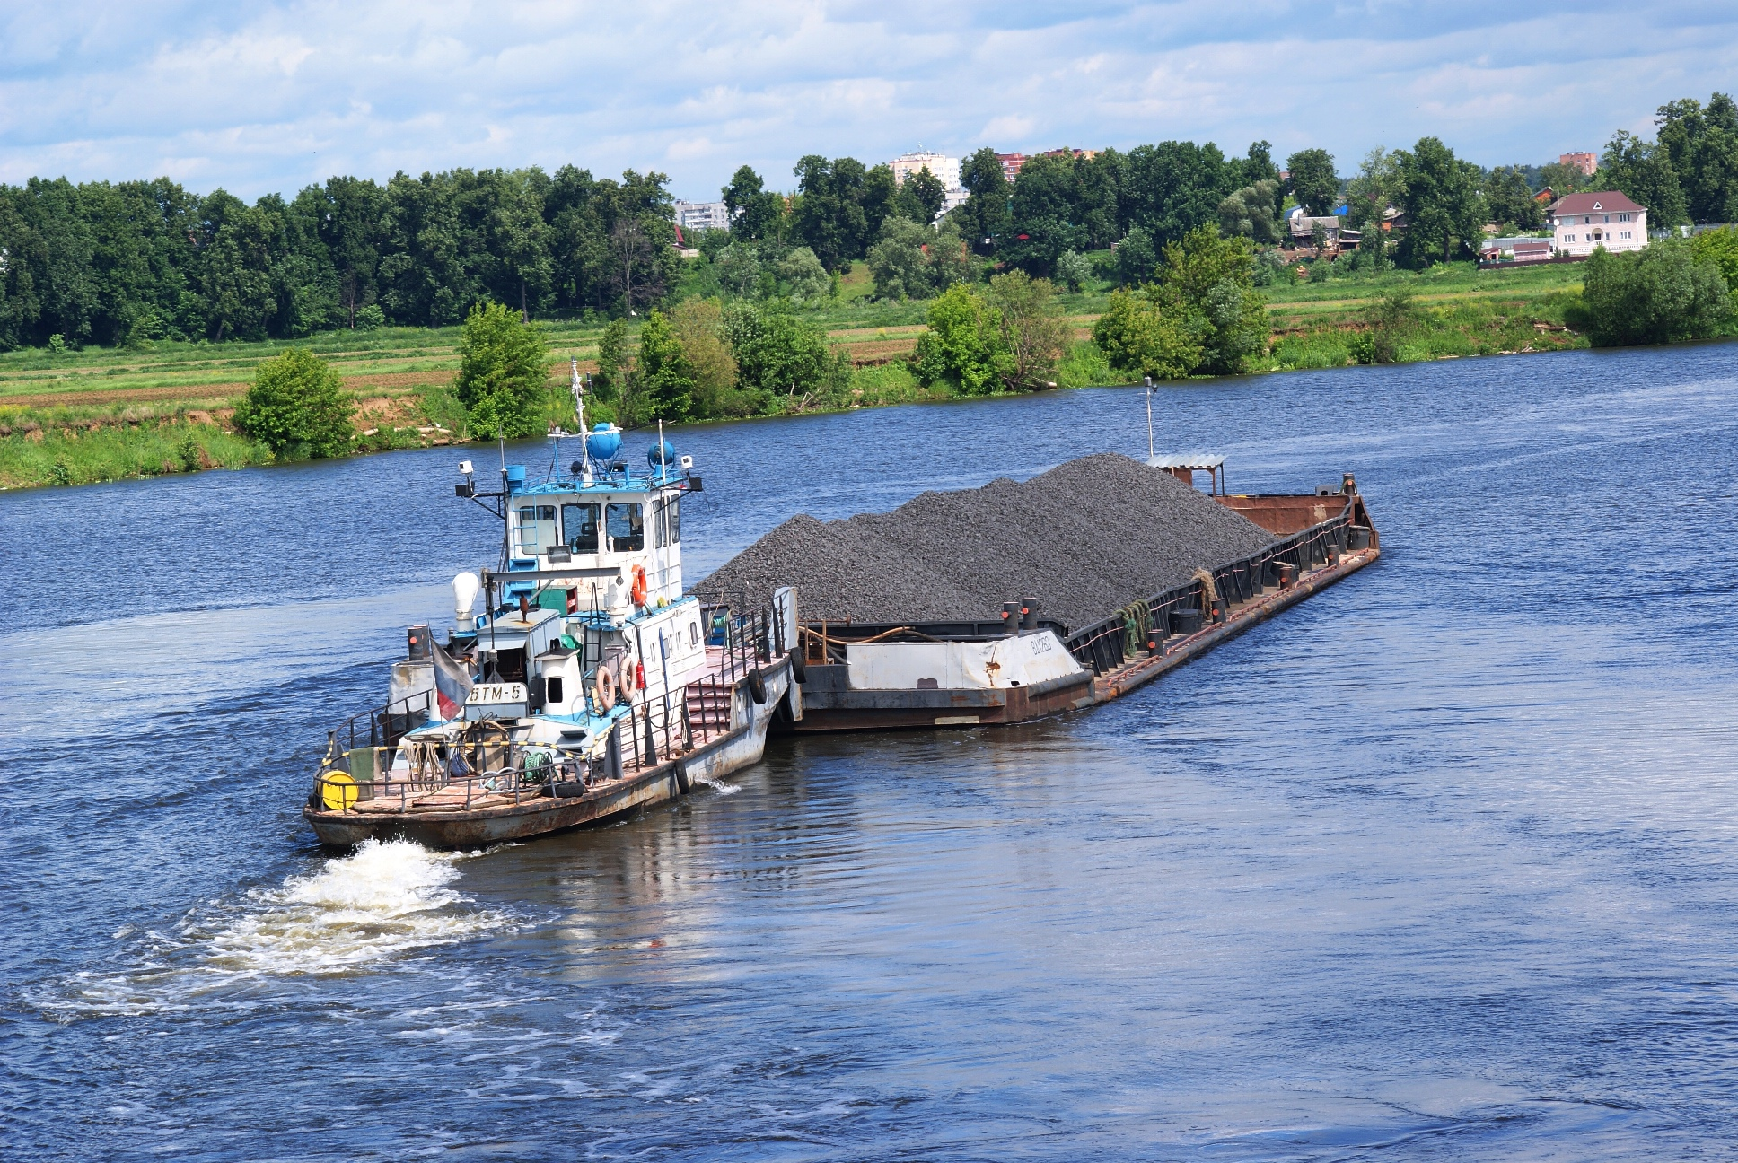

Slide 10
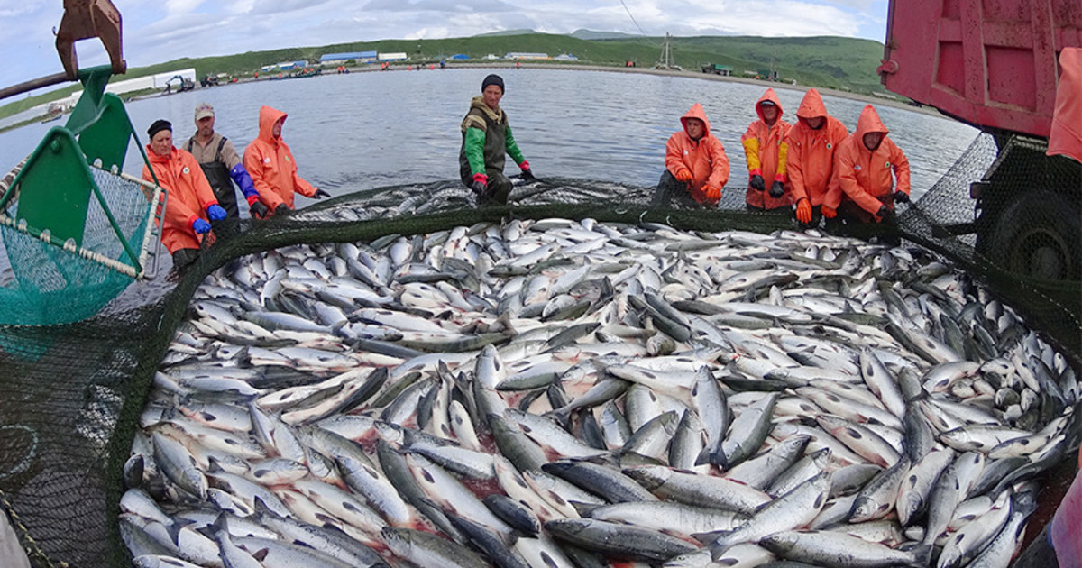

Slide 11
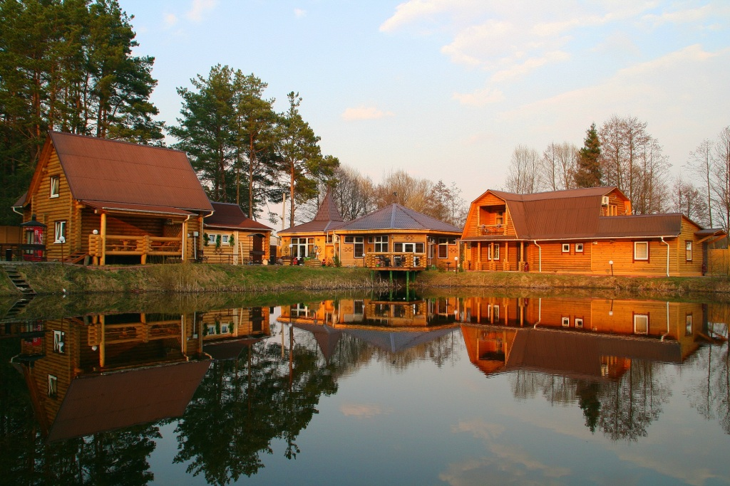

Slide 12
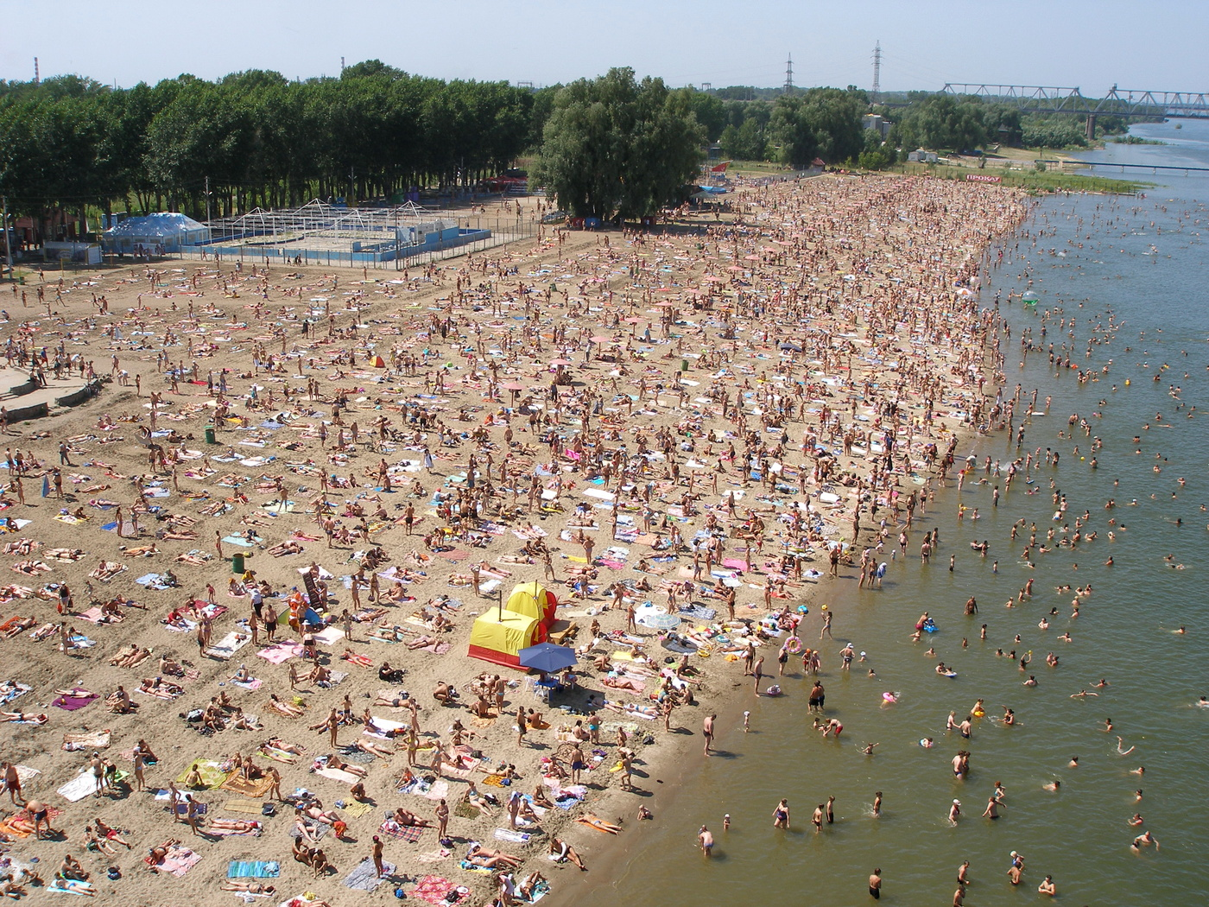

Slide 13
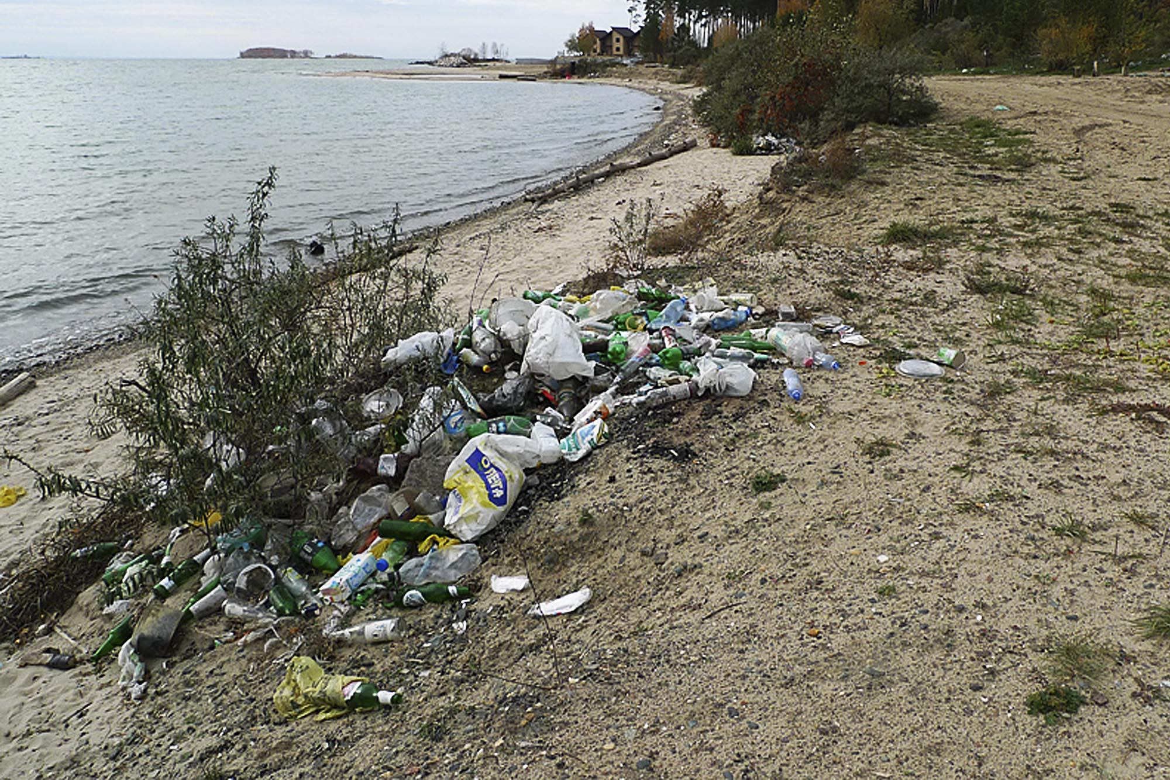

Slide 14
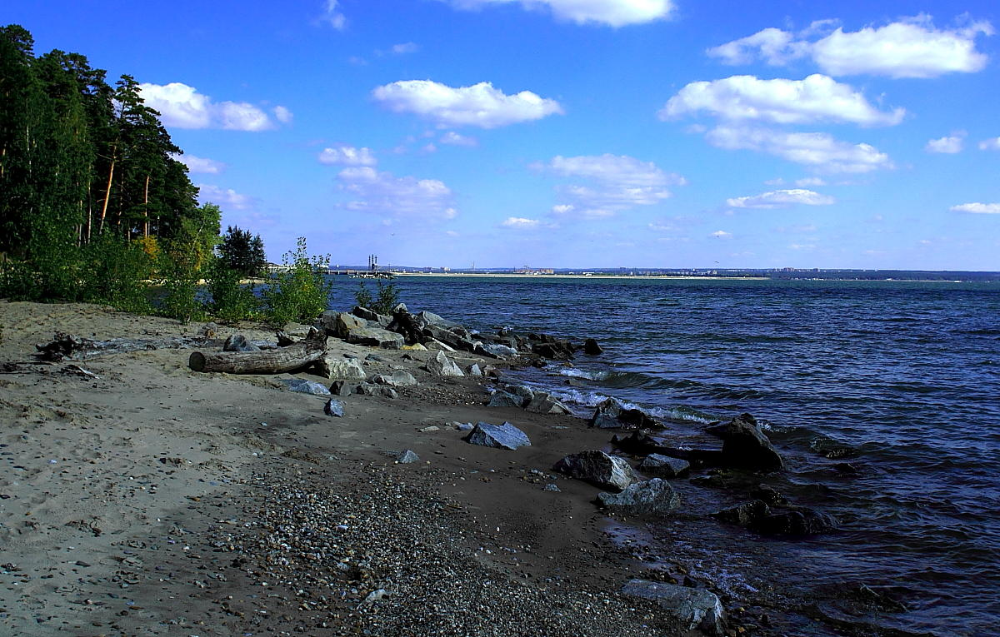

Slide 15
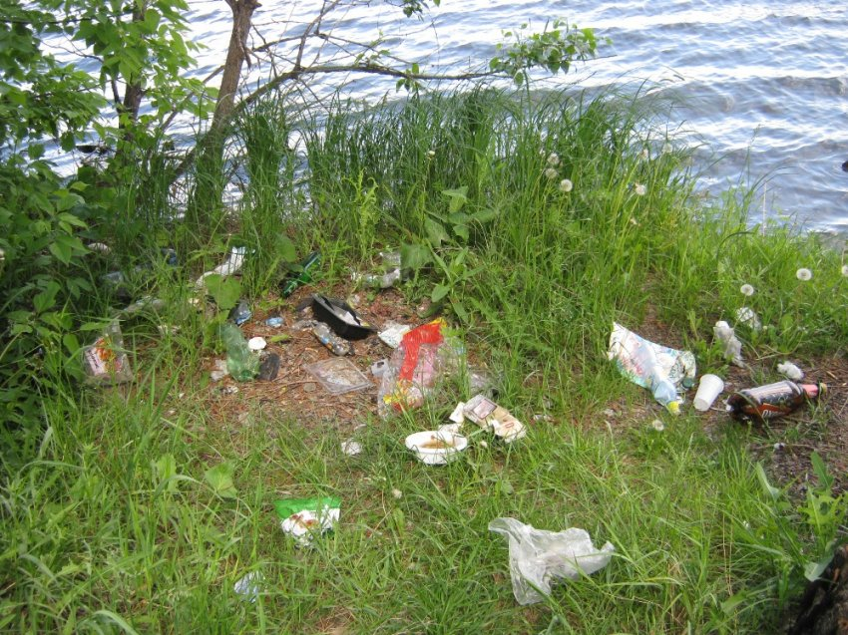

Slide 16
